Slide 1
數位電路實驗 儀表工具簡介

Slide 2
大綱
認識器材
麵包板
直流電源供應器
三用電錶
電路符號
耗材
發光二極體LED
雙列直插封裝積體電路DIP IC

Slide 3
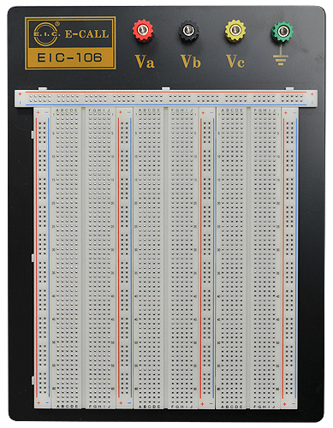
麵包板

Slide 4
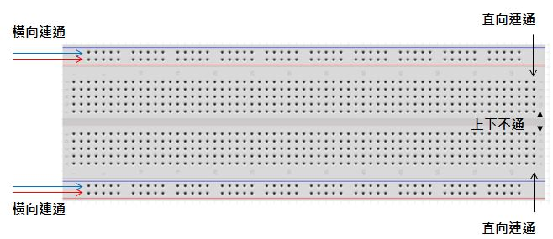
麵包板
在麵包板的中間有一個長長的凹槽，其作用如下：
示意上下兩部分的電路是斷開的。
凹槽中間距離為7.26 mm，剛好插入雙列直插封裝積體電路。
引用網址：
https://kknews.cc/zh-tw/news/pqprzqj.html
http://www.codedata.com.tw/social-coding/mblock-arduino-2-led/

Slide 5
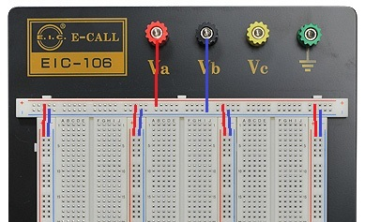
麵包板

Slide 6
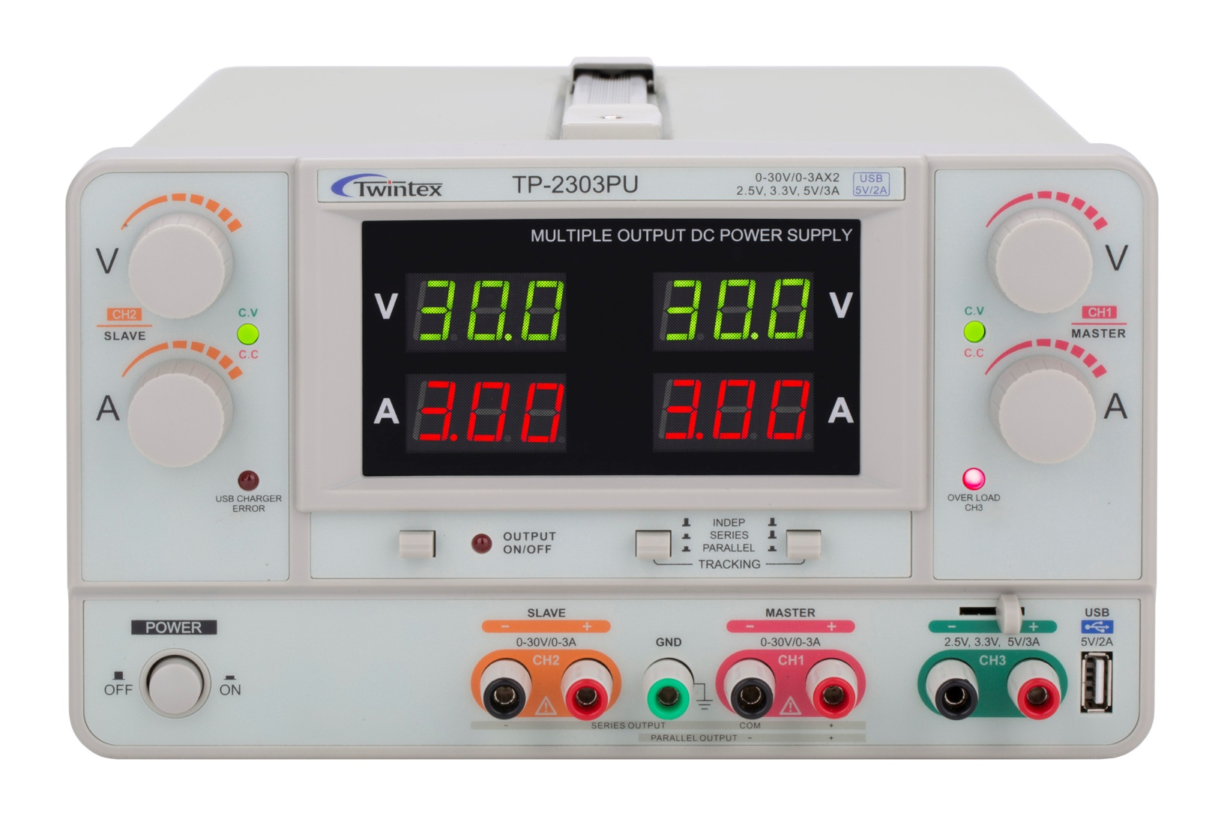
直流電源供應器

Slide 7
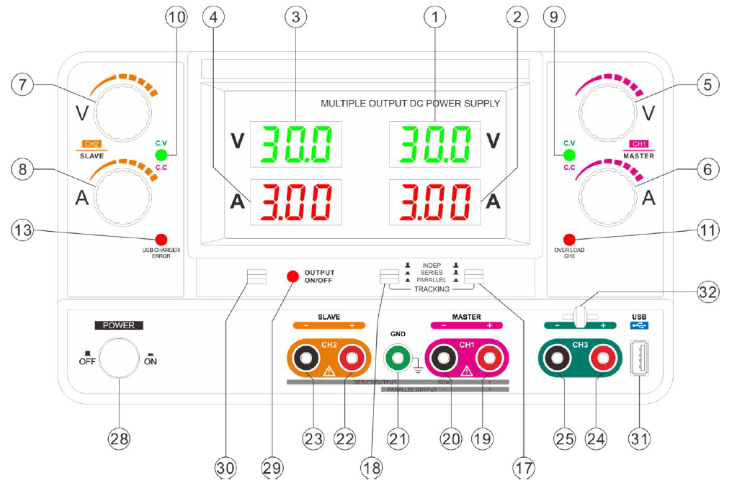
直流電源供應器

Slide 8
直流電源供應器
（1）表頭V：顯示CH1的輸出電壓。
（2）表頭A：顯示CH1的輸出電流。
（3）表頭V：顯示CH2的輸出電壓。
（4）表頭A：顯示CH2的輸出電流。
（5）VOLTAGE調節旋鈕：調整CH1輸出電壓。
並在並聯或串聯追蹤模式時，用於CH2最大輸出電壓的調整
（6）CURRENT調節旋鈕：調整CH1輸出電流。
並在並聯模式時，用於CH2最大輸出電流的調整。
（7）VOLTAGE調節旋鈕：用於獨立模式的CH2輸出電壓的調整。
（8）CURRENT調節旋鈕：用於CH2輸出電流的調整。
（9）C.V/C.C指示燈：當CH1輸出在定電壓狀態。
在並聯、串聯追蹤模式下的定電壓狀態時，綠燈就會亮。當CH1輸出在定電流狀態時，紅燈就會亮。
（10）C.V/C.C指示燈：當CH2輸出在定電壓狀態。
在並聯、串聯追蹤模式下的定電壓狀態時，綠燈就會亮。當CH2輸出在定電流狀態時，紅燈就會亮。
（11）CH3超載指示燈：當CH3輸出電流超過額定值時，此燈就會亮。
（13）USB充電錯誤警示燈

Slide 9
直流電源供應器
（17）（18）TRACKING：兩個按鍵可選擇INDEP（獨立）、SERIES（串聯）或PARALLEL（並聯）的追蹤模式。
（19）“+”輸出端子：CH1正極輸出端子。
（20）“-”輸出端子：CH1負極輸出端子。
（21）GND端子：大地和底座接地端子。
（22）“-”輸出端子：CH2負極輸出端子。
（23）“+”輸出端子：CH2正極輸出端子。
（24）“-”輸出端子：CH3負極輸出端子。
（25）“+”輸出端子：CH3正極輸出端子。
（28）POWER：電源開關。
（29）OUTPUT指示燈：輸出開關指示燈。
（30）ON/OFF控制開關：輸出接通/輸出關斷控制開關。
（31）USB輸出端：可提供固定5V/2A輸出。
（32）CH3固定輸出電壓選擇開關：依照數值可選擇2.5V, 3.3V和5V輸出。
Notes:
（17）（18）TRACKING：兩個按鍵可選擇INDEP（獨立）、SERIES（串聯）或PARALLEL（並聯）的追蹤模式，詳見TP2000PU系列用戶使用手冊。
當兩個按鍵都未按下時，是在INDEP（獨立）模式
CH1和CH2的輸出分別獨立。
只按下左鍵，不按右鍵時，是在SERIES（串聯）追蹤模式。
在此模式下，CH1和CH2的輸出最大電壓完全由CH1電壓控制（CH2輸出端子的電壓追蹤CH1輸出端子電壓），CH2輸出端子的正端（紅）則自動與CH1輸出端子負端（黑）連接，此時CH1和CH2兩個輸出端子可提供0~2倍的額定電壓。
兩個鍵同時按下時，是在PARALLEL（並聯）追蹤模式。
在此模式下，CH1輸出端和CH2輸出端會並聯起來，其最大電壓和電流由CH1主控電源供應器控制輸出。CH1和CH2可分別輸出，或由CH1輸出提供0~額定電壓和0~2倍的額定電流輸出。
不按左鍵，只按下右鍵
此狀態屬於無效模式。

Slide 10
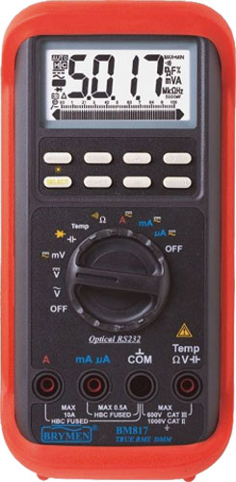
三用電錶

Slide 11
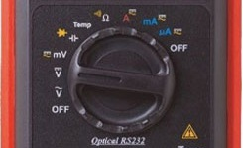
三用電錶
OFF：關閉電源
Ｖ波浪：交流伏特計
Ｖ直線：直流伏特計
mV：毫伏特計
在不知電壓大小時永遠先使用V （伏特計），
確認電壓遠小於0.1 V時才使用毫伏特計。

Slide 12
三用電錶
二極體：詳見公開說明書
Temp ：溫度計
Ω：歐姆計
A：安培計
mA：毫安培計
μA：微安培計
在不知電流大小時永遠先使用A（安培計），
確認電流遠小於0.1 A時才使用mA毫安培計，
確認電流遠小於0.1 mA時才使用μA毫安培計。

Slide 13

三用電錶
A：使用安培計時插入探針
最高10 A
mA/μA：使用毫、微安培計時插入探針
最高0.5 A
COM：共地
Temp /Ω / V / 電容：使用溫度計、歐姆計、伏特計或電容計時插入探針
最高1,000 V

Slide 14
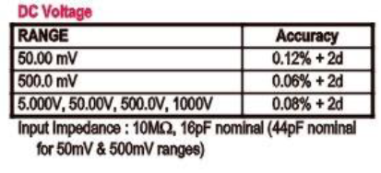
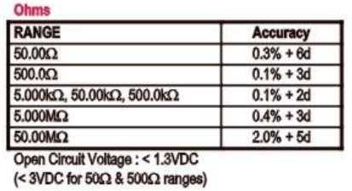
三用電錶

Slide 15
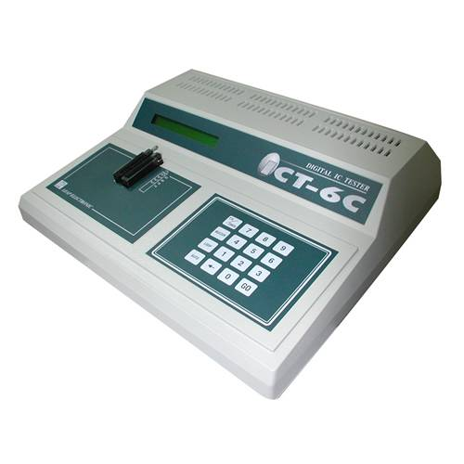
電子測試裝置

Slide 16
數位IC測試器
桌上型數位IC測試器 (ICT-6C)
按鈕簡介
左上角 TTL / CMOS 可切換IC種類
本課程只使用TTL
左下角 Auto 可自動搜尋受測試IC種類
右下角 Go 可執行測試

Slide 17
數位IC測試器
測試流程
確認裝置接上電源並開啟開關 (上方側面靠左)
使用IC 整腳器使IC針腳平整
使用尖嘴鉗整理歪斜之針腳
將IC靠底部放入測試插槽
使用Auto測試IC
使用TTL指定IC編號再行測試
提醒：數位IC測試器所提供之結果僅供參考

Slide 18
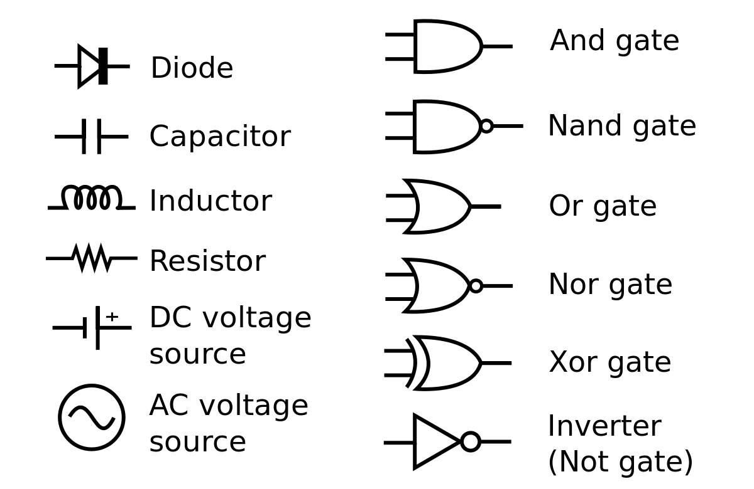
電路符號

Slide 19
LED-發光二極體
端子名稱 |  | 陽極 | 陰極
極性 |  | 正 | 負
符號 |  | + | −
插入式封裝 （thru-hole） | 接腳長度 | 長 | 短
 | 內部接點外觀 （部份廠商不依規範，不可盡信） | 小 | 大而平
 | 外殼邊緣形狀 | 圓 | 平
 | PCB焊盤形狀 | 圓 | 方
 | PCB上的焊盤編號 | 2 | 1
貼片封裝 （SMD） | 封裝上的記號 | 無 | 一橫劃
 | PCB上的焊盤編號 | 2 | 1

Slide 20
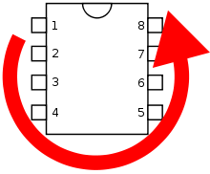
DIP IC
如右圖所示，當元件的識別缺口朝上時，左側最上方的接腳為接腳1，其他接腳則以逆時針的順序依序編號。
有時接腳1也會以圓點作為標示。
IC大部分都以右上方的接腳做為電源輸入(Vcc)；以左下角的接腳做為共地。

